Slide 1
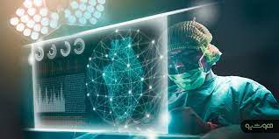


مقدمه ای بر یادگیری ماشین و کاربردهای آن در رادیولوژی
دانشکده مهندسی کامپیوتر
دانشگاه صنعتي اميرکبير
(پلي­تکنيک تهران)
نگارش و ارائه: امیر بهنام
استاد راهنما: دکتر رضا صفابخش
خرداد 1401

Slide 2
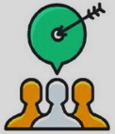
اهداف ارائه
2/21
کاربرد یادگیری ماشین در زندگی بشر در قرن 21
آشنایی با روشهای یادگیری ماشین
آشنایی با روشهای مختلف رادیولوژی
استفاده از یادگیری ماشین در رادیولوژی

Slide 3
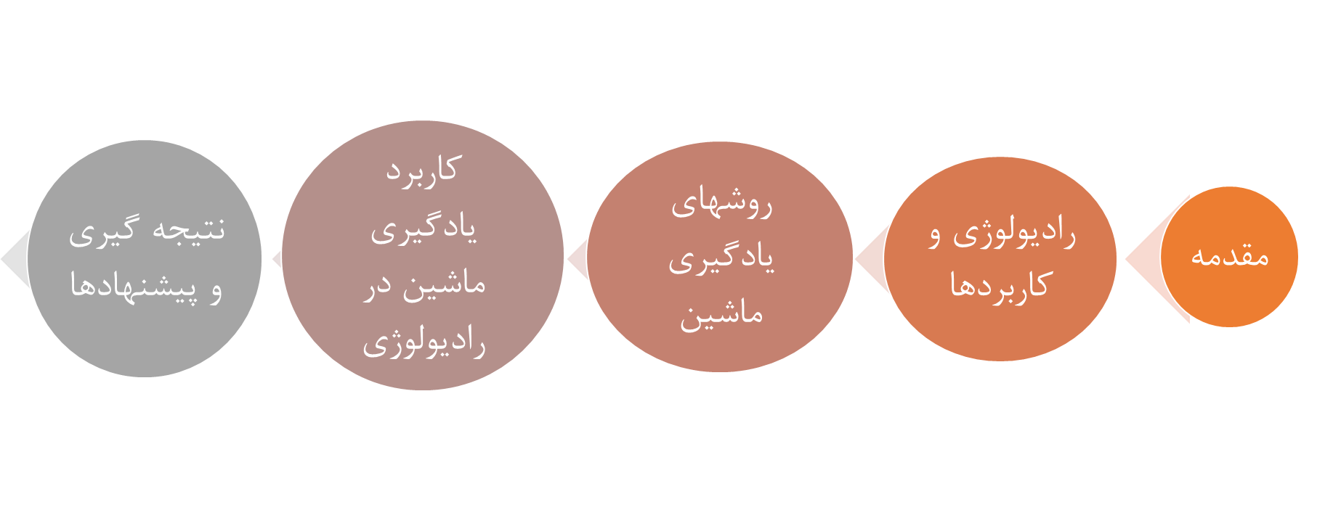
چشم انداز ارائه
3/21
مراجع
یادگیری ماشین؟
اهمیت موضوع
تاریخچه
رادیوگرافی
سی تی اسکن
سونوگرافی
ام آر آی
پزشکی هسته ای
یادگیری تقویتی
یادگیری نظارت نشده
یادگیری نظارت شده
تقسیم بندی تصاویر پزشکی
ثبت تصاویر پزشکی
سیستم های تشخیص و درمان
عملکرد مغزی یا تحلیل فعالیت های عصبی
سیستم های بازیابی بر اساس محتوا
تحلیل گزارش های رادیولوژی

Slide 4
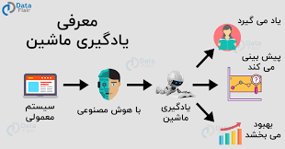
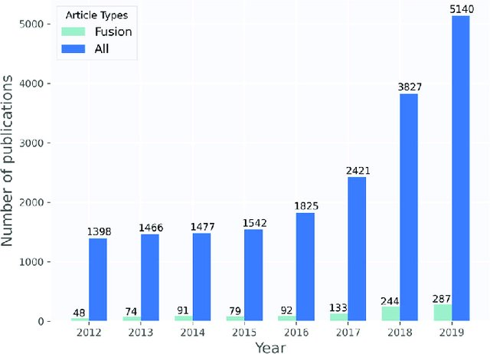
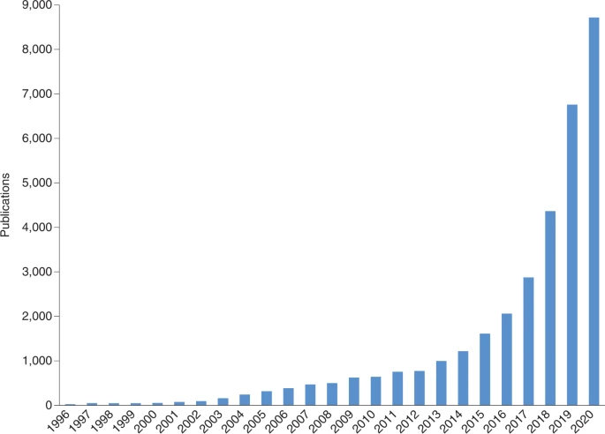
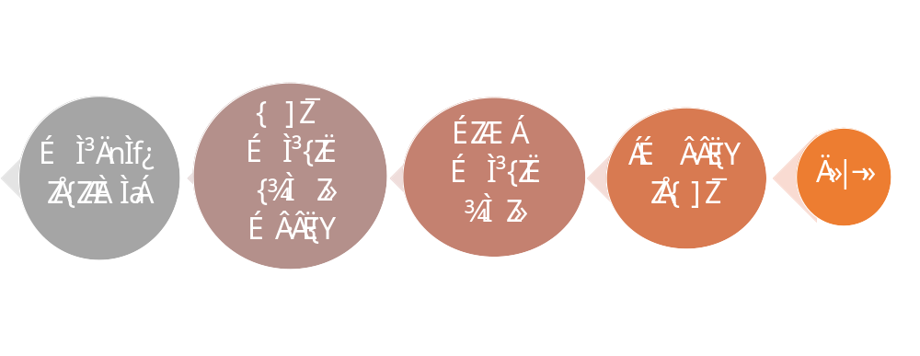
مقدمه
4/21
یادگیری ماشین چیست؟
کاربرد یادگیری ماشین در زندگی انسان ها
اهمیت کاربرد یادگیری ماشین در حوزه پزشکی: رادیولوژی
حوزه های مالی
حوزه های اجتماعی
حوزه های مهندسی
حوزه های مدیریت بحران های طبیعی
و ...

Slide 5
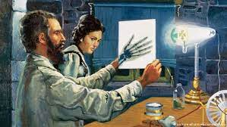
رادیولوژی و کاربردها
۵/۲۱
کشف اشعه ایکس در سال 1896 توسط ویلهلم کنارد روئنتگن
تاریخچه
رادیوگرافی
سی تی اسکن
سونوگرافی
ام آر آی
پزشکی هسته ای

Slide 6
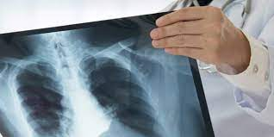
رادیولوژی و کاربردها
6/21
تاریخچه
رادیوگرافی
سی تی اسکن
سونوگرافی
ام آر آی
پزشکی هسته ای
ساده ترین نوع تصویربرداری استفاده از اشعه ایکس است.
اشعه ایکس مستقیما به بدن تابانده می شود.
پس از عبور از بدن به صفحه حساس برخورد می کند تا تصویر تشکیل شود.

Slide 7
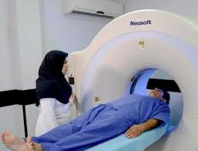
رادیولوژی و کاربردها
7/21
تاریخچه
رادیوگرافی
سی تی اسکن
سونوگرافی
ام آر آی
پزشکی هسته ای
با استفاده از سی تی اسکن امکان داشتن تصاویر سه بعدی فراهم می شود.
شناسایی بیماری های احتمالی به خصوص در سیستم های حرکتی بدن فراهم می شود.

Slide 8
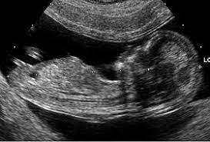
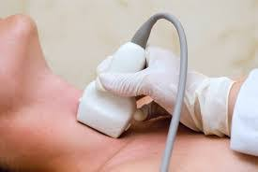
رادیولوژی و کاربردها
8/21
تاریخچه
رادیوگرافی
سی تی اسکن
سونوگرافی
ام آر آی
پزشکی هسته ای
تاباندن اشعه به جنین می تواند آثار زیان باری به همراه داشته باشد.
در سونوگرافی، تاباندن امواج صوتی بجای اشعه به مادران باردار استفاده می شود.
از سونوگرافی برای بررسی سایر اندام های داخلی بدن نیز استفاده می شود.

Slide 9
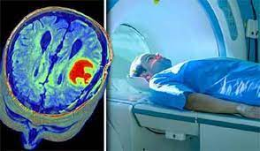
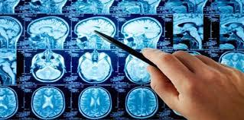
رادیولوژی و کاربردها
9/21
تاریخچه
رادیوگرافی
سی تی اسکن
سونوگرافی
ام آر آی
پزشکی هسته ای
از میدان مغناطیسی برای ایجاد تصاویری با کیفیت بالا
تشخیص اختلالات در سیستم های عصبی، سیستم های شنوایی و عضلانی
قابلیت تولید عکس های رنگی

Slide 10
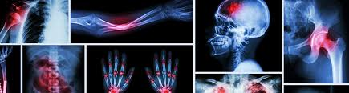
رادیولوژی و کاربردها
10/21
تاریخچه
رادیوگرافی
سی تی اسکن
سونوگرافی
ام آر آی
پزشکی هسته ای
مواد رادیواکتیو به منظور تشخیص و یا درمان بیماری ها
ابتدا تزریق ماده رادیواکتیو و سپس تاباندن اشعه به محل مورد نظر

Slide 11
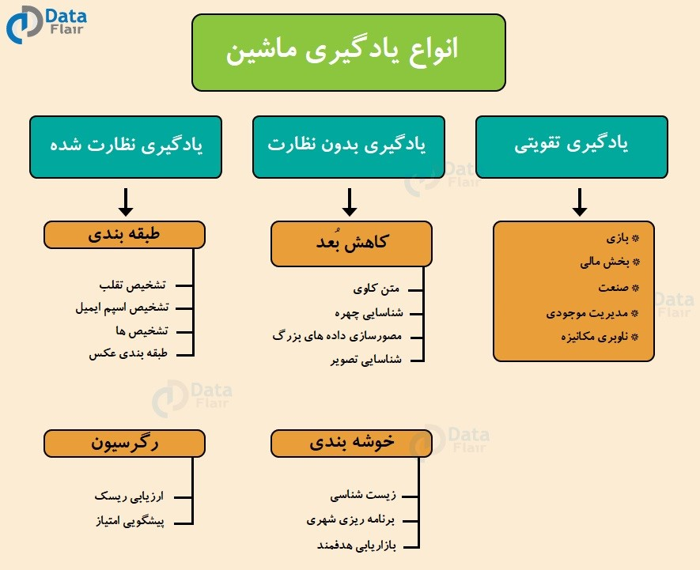
روشهای یادگیری ماشین
11/21
یادگیری تقویتی
یادگیری نظارت نشده
یادگیری نظارت شده

Slide 12
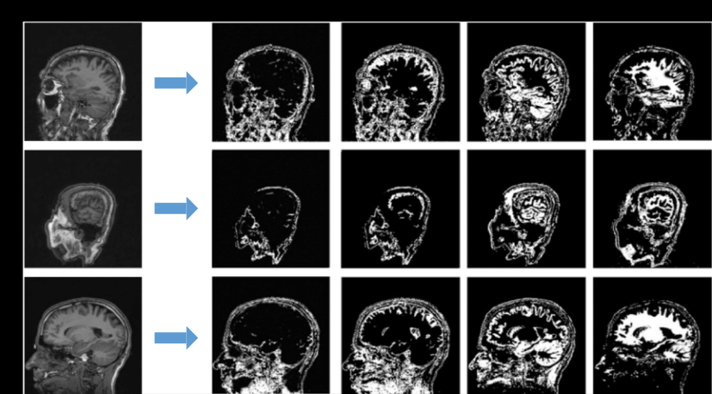
کاربرد یادگیری ماشین در رادیولوژی
12/21
شناسایی اطلاعات (هم عادی و هم غیرعادی) داخلی بدن
تحلیل اطلاعات در بستر زمان و مکان
تقسیم بندی تصاویر پزشکی
ثبت تصاویر پزشکی
سیستم های تشخیص و درمان
عملکرد مغزی یا تحلیل فعالیت های عصبی
سیستم های بازیابی بر اساس محتوا
تحلیل گزارش های رادیولوژی

Slide 13
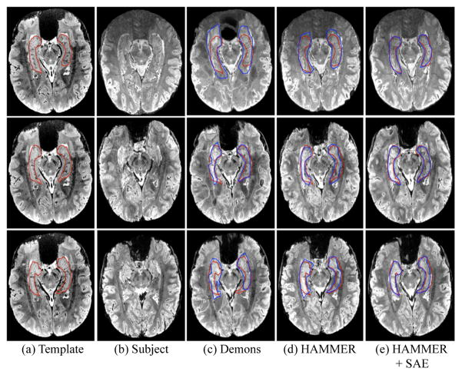
کاربرد یادگیری ماشین در رادیولوژی
13/21
تقسیم بندی تصاویر پزشکی
ثبت تصاویر پزشکی
سیستم های تشخیص و درمان
عملکرد مغزی یا تحلیل فعالیت های عصبی
سیستم های بازیابی بر اساس محتوا
تحلیل گزارش های رادیولوژی
یک مریض ممکن است توسط دستگاه های مختلف یا توسط یک دستگاه اما در وضعیت های متفاوت و زمان های متفاوت معاینه شود.
استفاده از این تصاویر به صورت تکمیلی و یا ترکیبی می توانند برای درمان دقیق تر مورد استفاده واقع شوند.

Slide 14
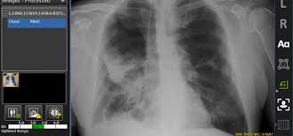
کاربرد یادگیری ماشین در رادیولوژی
14/21
تقسیم بندی تصاویر پزشکی
ثبت تصاویر پزشکی
سیستم های تشخیص و درمان
عملکرد مغزی یا تحلیل فعالیت های عصبی
سیستم های بازیابی بر اساس محتوا
تحلیل گزارش های رادیولوژی
تشخیص بیماری در اعضای پیچیده ای مانند ریه و روده بزرگ راحت نیست.
سیستم های کامپیوتری ابتدا مشخصات تصاویر را استخراج و سپس با شبیه سازی بیماری های احتمالی را تشخیص می دهند.

Slide 15
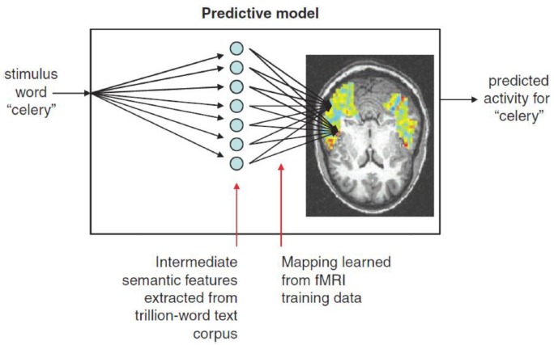
کاربرد یادگیری ماشین در رادیولوژی
15/21
تقسیم بندی تصاویر پزشکی
ثبت تصاویر پزشکی
سیستم های تشخیص و درمان
عملکرد مغزی یا تحلیل فعالیت های عصبی
سیستم های بازیابی بر اساس محتوا
تحلیل گزارش های رادیولوژی
تصویرهای گرفته شده ازمغز انسان پیچیده هستند.
الگوریتم های یادگیری ماشین به شکل گسترده ای برای تفسیر و رمزگشایی تصاویر مذکور استفاده می شوند.

Slide 16
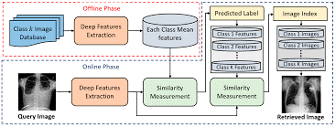
کاربرد یادگیری ماشین در رادیولوژی
16/21
تقسیم بندی تصاویر پزشکی
ثبت تصاویر پزشکی
سیستم های تشخیص و درمان
عملکرد مغزی یا تحلیل فعالیت های عصبی
سیستم های بازیابی بر اساس محتوا
تحلیل گزارش های رادیولوژی
سیستم های بازیابی بر مبنای جستجو در اطلاعات و بانک های اطلاعاتی که در تصاویر (مانند رنگ ها، شکل ها و بافت ها) وجود دارند بنا شده اند.
این سیستم ها می توانند به آموزش رادیولوژیست ها برای ایجاد محتوای درسی از تصاویر مشابه کمک کنند.

Slide 17
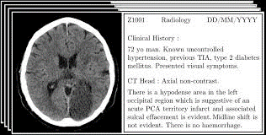
کاربرد یادگیری ماشین در رادیولوژی
17/21
گزارش های روزانه جمع آوری شده از درمانگاه های رادیولوژی مملو از اطلاعات مهمی برای تولید بانک های اطلاعاتی هستند.
جستجوی کلمات کلیدی و پردازش آنها می توانند باعث هماهنگی و بازیابی اطلاعات بعضا پنهان از گزارش های رادیولوژی شوند.
تقسیم بندی تصاویر پزشکی
ثبت تصاویر پزشکی
سیستم های تشخیص و درمان
عملکرد مغزی یا تحلیل فعالیت های عصبی
سیستم های بازیابی بر اساس محتوا
تحلیل گزارش های رادیولوژی

Slide 18
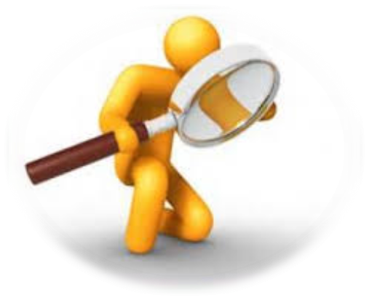
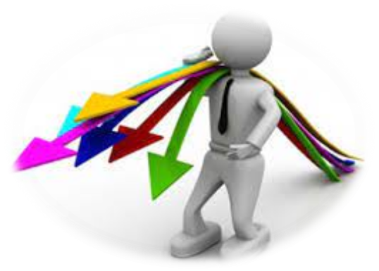
نتیجه گیری و پیشنهادها
18/21
نتیجه گیری
رادیولوژی ابزاری موثر در تشخیص بیماری هاست.
یادگیری ماشین به سرعت در بسیاری از جنبه های زندگی خصوصا پزشکی استفاده می شود.
استفاده از یادگیری ماشین در رادیولوژی در دهه اخیر بسیار پررنگ شده است.
پیشنهادها
تقویت اطلاعات مربوط به بیماری های بدن
ارتقاء هر چه بیشتر روشهای یادگیری ماشین برای تطابق بیشتر با واقعیت ها

Slide 19
مراجع
19/21
[1] Vieira, S., W.H. Lopez Pinaya, and A. Mechelli, Chapter 1 - Introduction to machine learning, in Machine Learning, A. Mechelli and S. Vieira, Editors. 2020, Academic Press. p. 1-20.
[2] Dietterich, T.G. Ensemble methods in machine learning. in International workshop on multiple classifier systems. 2000. Springer.
[3] Walsh, I., et al., DOME: recommendations for supervised machine learning validation in biology. Nature methods, 2021. 19(10): p. 1122-1127.
[4] Huang, S.-C., et al., Fusion of medical imaging and electronic health records using deep learning: a systematic review and implementation guidelines. NPJ digital medicine, 2020. 3(1): p. 1-9.
[5] Edelman, R.R., The History of MR Imaging as Seen through the Pages of Radiology. Radiology, 2014. 273(2S): p. S191-S200.
[6] Carbonell, J.G., R.S. Michalski, and T.M. Mitchell, An overview of machine learning. Machine learning, 1983: p. 3-23.
[7] Wang, S. and R.M. Summers, Machine learning and radiology. Medical image analysis, 2012. 16(5): p. 933-951.
[8] Pham, D.L., C. Xu, and J.L. Prince, Current methods in medical image segmentation. Annual review of biomedical engineering, 2000. 2(1): p. 315-337.

Slide 20

سوالات شما را با خوشحالی پاسخ می دهم
20/21

Slide 21
از توجه شما متشکرم
a.behnam@aut.ac.ir

